Slide 1
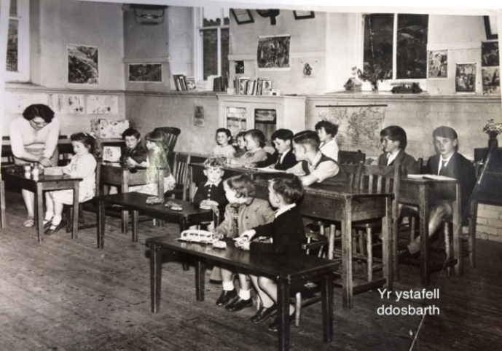
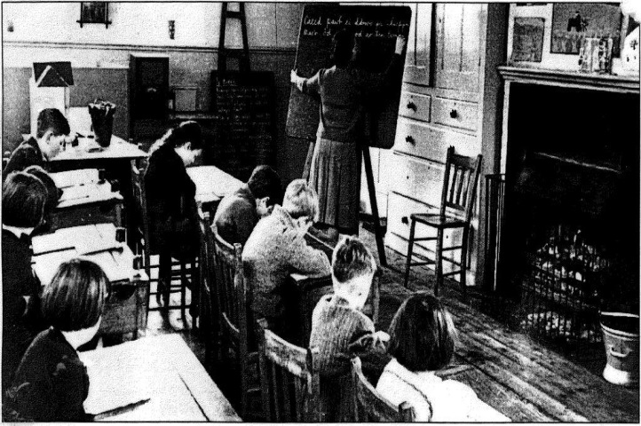
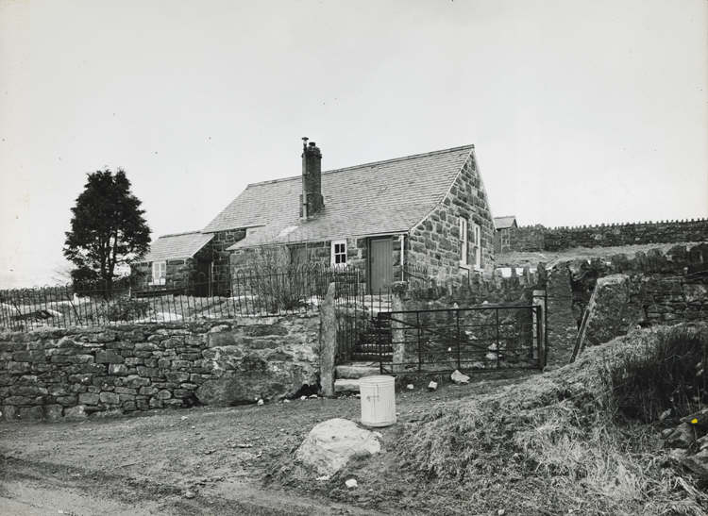
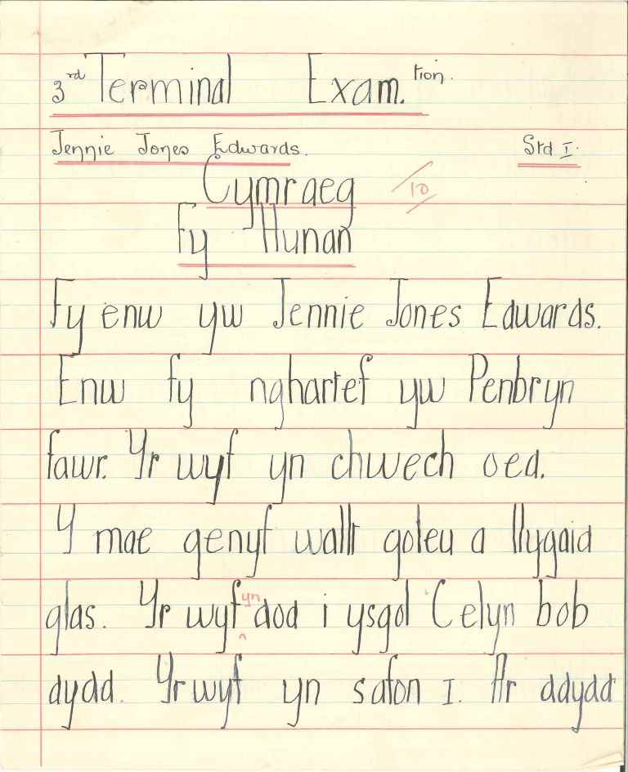
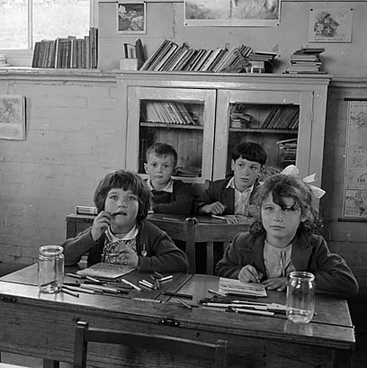
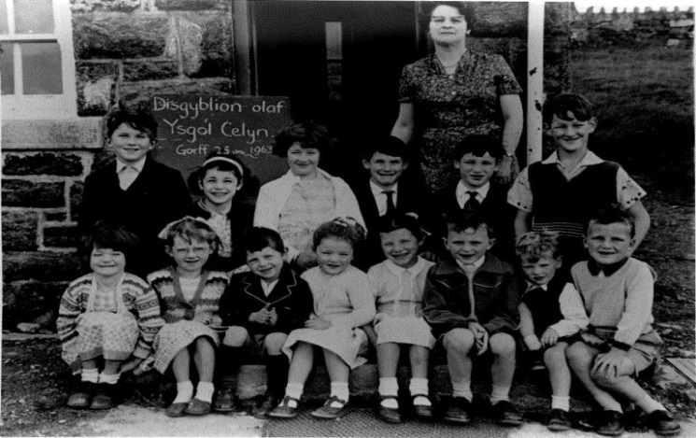
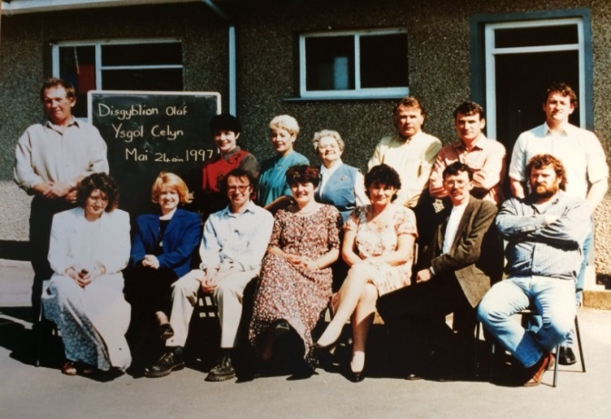
ADDYSG
Sut le oedd Ysgol Capel Celyn?
Disgrifiwch yr ystafell ddosbarth.
Cymharwch ystafell ddosbarth Ysgol Capel Celyn ag ystafell ddosbarth yn eich ysgol chi heddiw.
Sut fath o wisgoedd oedd gan ddisgyblion yr ysgol?
A fyddech chi wedi mwynhau bod yn ddisgybl yn Ysgol Capel Celyn? Pam?
Beth am eich rhoi eich hun yn esgidiau un o’r bobl yn y lluniau a chael eich holi yn y gadair goch?
Beth yw manteision ac anfanteision ysgol fach wledig?

Slide 2



Slide 3


Slide 7


Slide 8


Slide 9
Sut le oedd Ysgol Capel Celyn?
Disgrifiwch yr ystafell ddosbarth.
Cymharwch ystafell ddosbarth Ysgol Capel Celyn ac ystafell ddosbarth yn eich ysgol chi heddiw.
Sut fath o wisgoedd oedd gan ddisgyblion yr ysgol?
A fyddech chi wedi mwynhau bod yn ddisgybl yn Ysgol Capel Celyn? Pam?
Beth am eich rhoi eich hun yn esgidiau un o’r bobl yn y lluniau a chael eich holi yn y gadair goch?
Beth yw manteision ac anfanteision ysgol fach wledig?

